Slide 1
Algoritmo de detección de peatones parcialmente ocluidos usando partes del cuerpo humano basado en inferencia lógica para aplicaciones de seguridad vehicular
Introducción
Justificación
Objetivos
4. Generación de ROIs
5. Reconocimiento de peatones
6. Conclusiones
Noemí Onofa Bryan Quinga
Departamento de Eléctrica y Electrónica
Universidad de las Fuerzas Armadas ESPE
Trabajo de titulación, previo a la obtención del título de Ingeniero en Electrónica, Automatización y Control

Slide 2
Índice
Introducción
Justificación
Objetivos
4. Generación de ROIs
5. Reconocimiento de peatones
6. Conclusiones
Introducción
Justificación
Objetivos
Generación de candidatos
Clasificación de peatones
Conclusiones

Slide 3
Accidentes de tránsito en el mundo
Introducción
Justificación
Objetivos
4. Generación de ROIs
5. Reconocimiento de peatones
6. Conclusiones
A nivel mundial ocupan el noveno lugar en muertes para todos los grupos de edad.
Deriva situaciones adicionales como problemas de salud públicos y socioeconómicos para un país.
Cada año la cifra de traumatismos no mortales se acerca a 50 millones.
Los casos que terminan con pérdidas humanas son de 1,2 millones anuales.

Slide 4
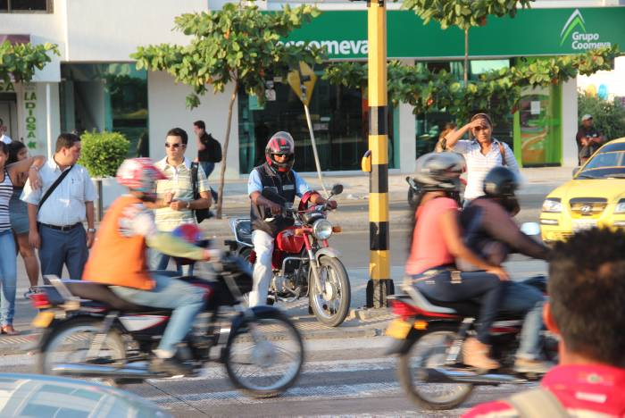
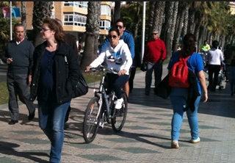
Introducción
Justificación
Objetivos
4. Generación de ROIs
5. Reconocimiento de peatones
6. Conclusiones
Accidentes de tránsito en el mundo
Los peatones, conductores, ciclistas y pasajeros de vehículos motorizados de dos ruedas representan a nivel mundial casi la mitad de las muertes por accidentes de tránsito.

Slide 5
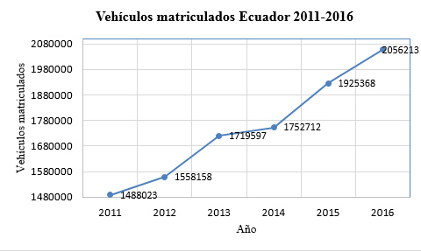
Accidentes de tránsito en Ecuador
Introducción
Justificación
Objetivos
4. Generación de ROIs
5. Reconocimiento de peatones
6. Conclusiones
En Ecuador se ha registrado un aumento en el número de vehículos que están en circulación

Slide 6
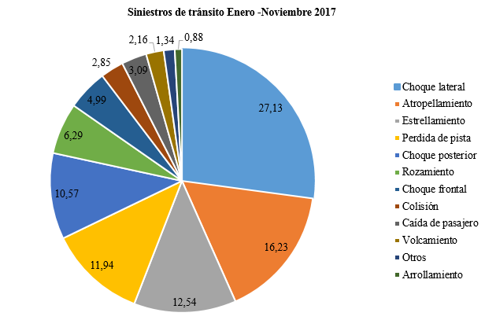
Introducción
Justificación
Objetivos
4. Generación de ROIs
5. Reconocimiento de peatones
6. Conclusiones
Accidentes de tránsito en Ecuador
En el año 2017 desde enero hasta noviembre, a nivel nacional ocurrieron 19119 siniestros
Los atropellamientos representa el 16,24 % del total de siniestros con 3105

Slide 7
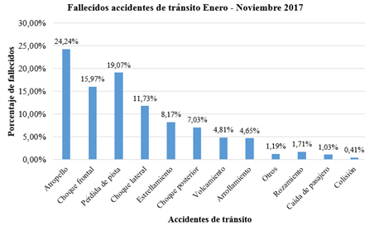
Introducción
Justificación
Objetivos
4. Generación de ROIs
5. Reconocimiento de peatones
6. Conclusiones
Accidentes de tránsito en Ecuador
De los 3105 siniestros registrados por atropellamiento en el periodo enero - noviembre 2017, se registran 1400 fallecidos
El atropellamiento es la principal causa de muerte en accidentes de tránsito.

Slide 8
Justificación
Introducción
Justificación
Objetivos
4. Generación de ROIs
5. Reconocimiento de peatones
6. Conclusiones
Las lesiones y agravios por accidentes de tránsito siguen representando un importante problema y es una causa de muerte en todos los grupos de edades.
En América Latina las muertes por accidentes de tránsito entre los usuarios se distribuyen en un 3% para ciclistas, el 22% para peatones y el 20% para motocicletas
Un problema para la detección de peatones son las oclusiones con el entorno y variabilidad que estos pueden presentar, como diferentes posturas, tamaños, movimientos, ropa, interacciones con el mundo real e incluso condiciones climáticas.

Slide 9
Objetivo General
Introducción
Justificación
Objetivos
4. Generación de ROIs
5. Reconocimiento de peatones
6. Conclusiones
Desarrollar un algoritmo para detección de peatones parcialmente ocluidos, usando SWP, SVM e Inferencia Lógica en aplicaciones de seguridad vehicular para salvaguardar la vida de peatones.

Slide 10
Objetivos Específicos
Introducción
Justificación
Objetivos
4. Generación de ROIs
5. Reconocimiento de peatones
6. Conclusiones
Desarrollar una variante de la técnica Sliding Window para la generación de ROIs de peatones en oclusión.
Desarrollar un algoritmo de clasificación para peatones parcialmente ocluidos, mediante SVM con Inferencia lógica sobre partes del cuerpo humano.
Integrar los algoritmos de generación de ROI y clasificación, en un solo sistema para detectar peatones parcialmente ocluidos

Slide 11
Introducción
Justificación
Objetivos
4. Generación de ROIs
5. Reconocimiento de peatones
6. Conclusiones
Objetivos Específicos
Elaborar curvas ROC y tasa de error versus FPPI para evaluar la fiabilidad del clasificador y el detector, respectivamente.
Realizar las pruebas de funcionamiento para verificar la calidad del algoritmo.

Slide 12
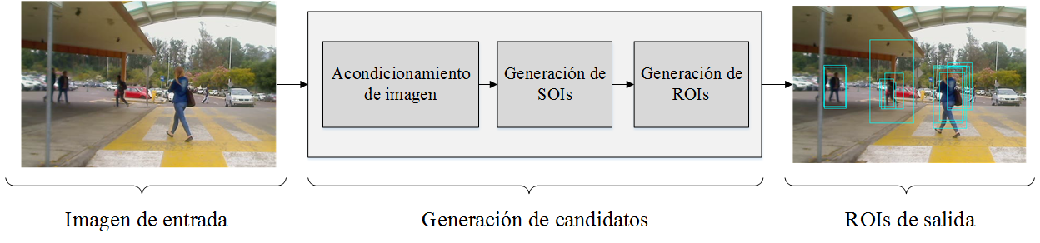
Sub-etapas:
Introducción
Justificación
Objetivos
4. Generación de ROIs
5. Reconocimiento de peatones
6. Conclusiones
Acondicionamiento de Imagen.
Generación de espacios de interés (SOIs).
Generación de regiones de interés (ROIs).

Slide 13
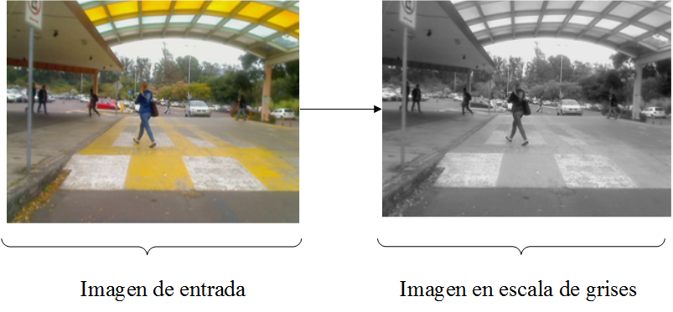
Escala de grises
Introducción
Justificación
Objetivos
4. Generación de ROIs
5. Reconocimiento de peatones
6. Conclusiones
Acondicionamiento de Imagen

Slide 14
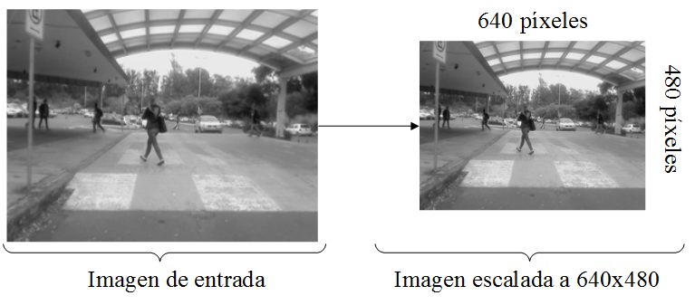
Estandarización a 640x480
Introducción
Justificación
Objetivos
4. Generación de ROIs
5. Reconocimiento de peatones
6. Conclusiones
Acondicionamiento de Imagen

Slide 15
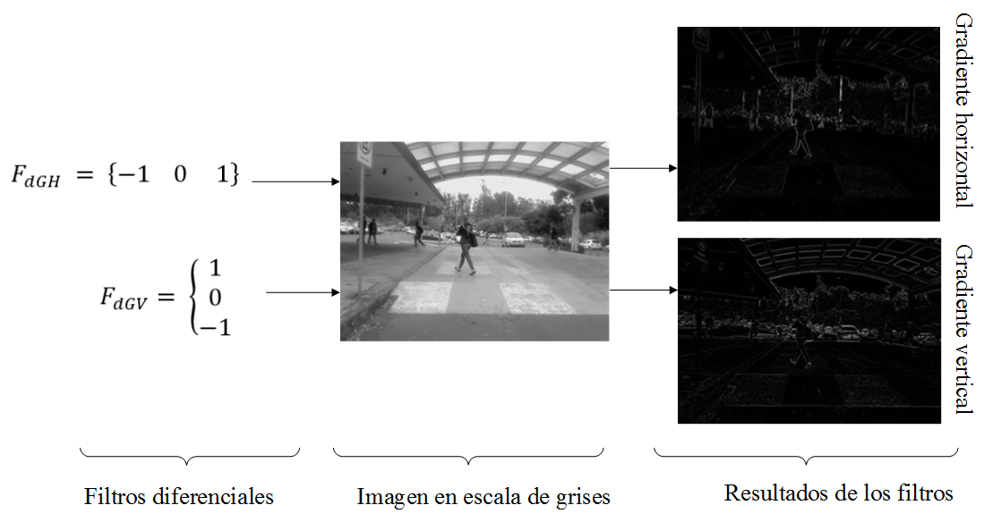
Filtros diferenciales vertical y horizontal
Introducción
Justificación
Objetivos
4. Generación de ROIs
5. Reconocimiento de peatones
6. Conclusiones
Acondicionamiento de Imagen

Slide 16
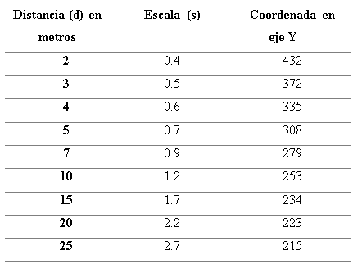
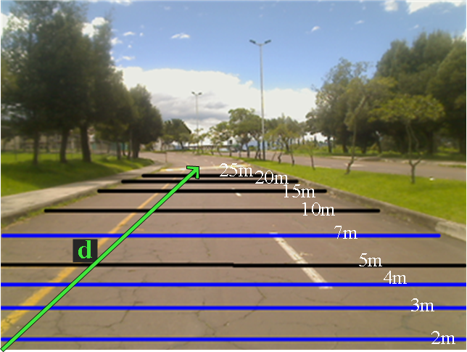
Hiperplanos de búsqueda: toma de datos a 1.2m.
Introducción
Justificación
Objetivos
4. Generación de ROIs
5. Reconocimiento de peatones
6. Conclusiones
Generación de SOIs

Slide 17
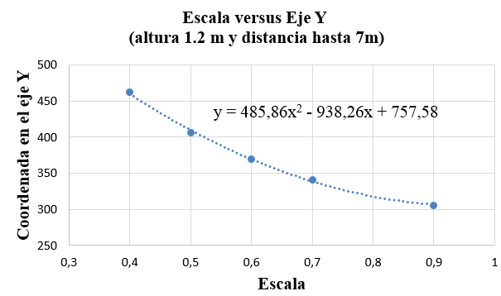
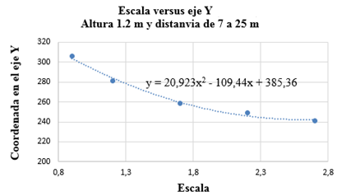
Hiperplanos de búsqueda: Aproximación.
Introducción
Justificación
Objetivos
4. Generación de ROIs
5. Reconocimiento de peatones
6. Conclusiones
Generación de SOIs

Slide 18
Hiperplanos de búsqueda: Funciones de carretera.
Introducción
Justificación
Objetivos
4. Generación de ROIs
5. Reconocimiento de peatones
6. Conclusiones
Generación de SOIs
A 1.2m de altura de la cámara:
$$C_{y}\left(s\right)=\left\{\begin{aligned}485.86s^{2}−938.26s+757.58 si s≤0.9 menor a 7m \\ 20.923s^{2}−109.44s+305.36 si s>0.9 mayor a 7m\end{aligned}\right.$$
A 1.4m de altura de la cámara:
$$C_{y}\left(s\right)=\left\{\begin{aligned}554.93s^{2}−1023.2s+737.65 si s≤0.9 menor a 7m \\ 21.684s^{2}−114.54s+348.41 si s>0.9 mayor a 7m\end{aligned}\right.$$
A 1.6m de altura de la cámara:
$$C_{y}\left(s\right)=\left\{\begin{aligned}579.16s^{2}−1052.3s+757.87 si s≤0.9 menor a 7m \\ 28.468s^{2}−138.64s+385.42. si s>0.9 mayor a 7m\end{aligned}\right.$$

Slide 19
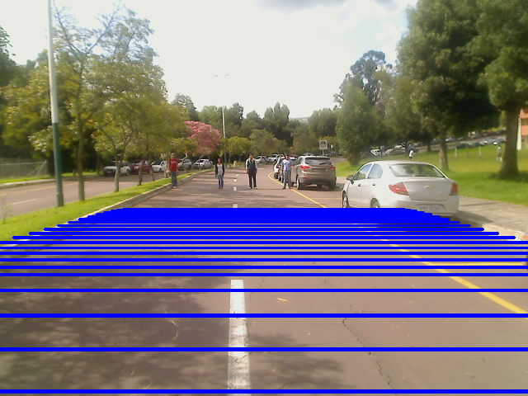
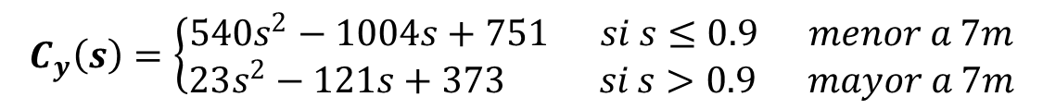
Hiperplanos de búsqueda: Función.
Introducción
Justificación
Objetivos
4. Generación de ROIs
5. Reconocimiento de peatones
6. Conclusiones
Generación de SOIs
$$C_{y}\left(s\right)=\left\{\begin{aligned}540s^{2}−1004s+751 si s≤0.9 menor a 7m \\ 23s^{2}−121s+373 si s>0.9 mayor a 7m\end{aligned}\right.$$

Slide 20
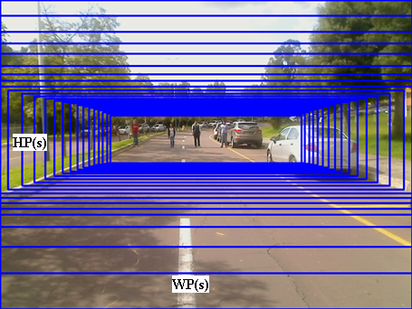
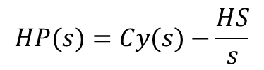

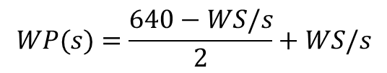
Hiperplanos de búsqueda: alto y ancho.
Introducción
Justificación
Objetivos
4. Generación de ROIs
5. Reconocimiento de peatones
6. Conclusiones
Generación de SOIs
$$s\left(k\right)={1.15}^{k} k∈Z (−5:6)$$
$$HP(s)=Cy(s)−\frac{HS}{s}$$
$$WP(s)=\frac{640−WS/s}{2}+WS/s$$

Slide 21
Recorte y escalado de gradientes.
Introducción
Justificación
Objetivos
4. Generación de ROIs
5. Reconocimiento de peatones
6. Conclusiones
Generación de SOIs

Slide 22
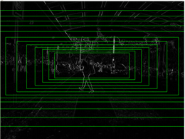
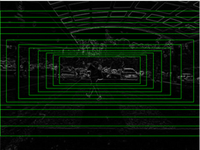
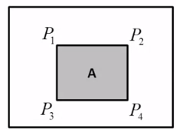

Imagen integral de SOIs.
Introducción
Justificación
Objetivos
4. Generación de ROIs
5. Reconocimiento de peatones
6. Conclusiones
Generación de SOIs

Slide 23
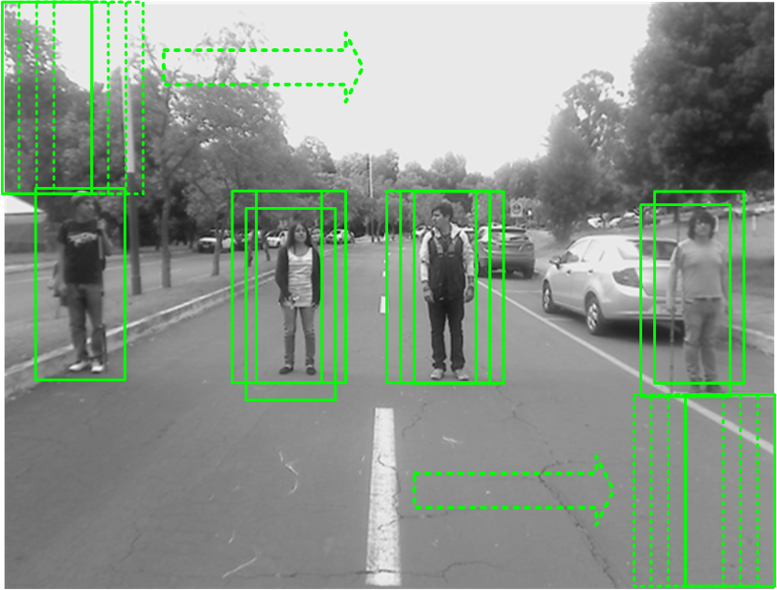
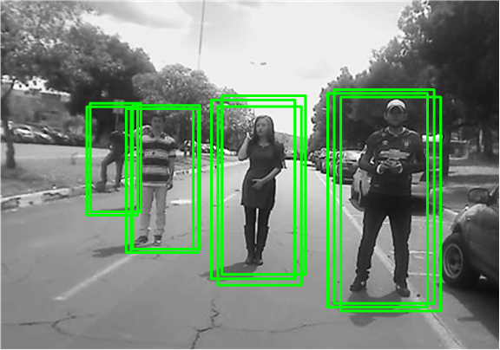
Sliding Window.
Introducción
Justificación
Objetivos
4. Generación de ROIs
5. Reconocimiento de peatones
6. Conclusiones
Generación de ROIs
Sliding Window
Sliding Window Pyramid

Slide 24
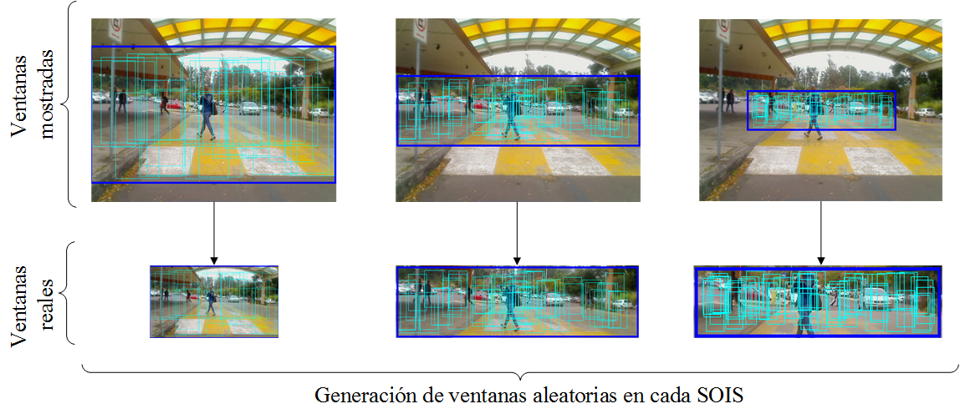
Sliding Window sobre las SOIs.
Introducción
Justificación
Objetivos
4. Generación de ROIs
5. Reconocimiento de peatones
6. Conclusiones
Generación de ROIs

Slide 25
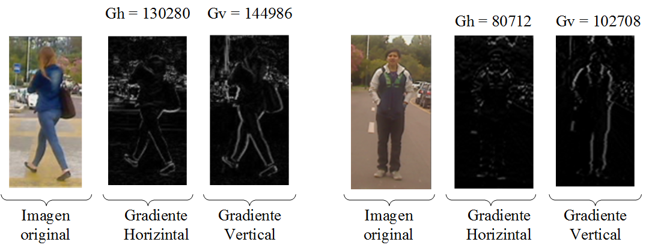

Hipótesis 1: Gradiente vertical mayor que horizontal
Introducción
Justificación
Objetivos
4. Generación de ROIs
5. Reconocimiento de peatones
6. Conclusiones
Generación de ROIs
$${ROI}_{ngv}≥{ROI}_{ngh}$$

Slide 26
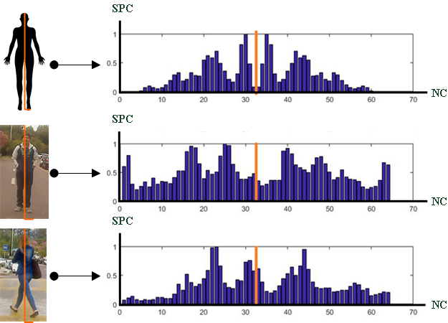
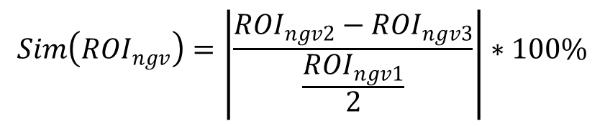

Hipótesis 2: Simetría vertical.
Introducción
Justificación
Objetivos
4. Generación de ROIs
5. Reconocimiento de peatones
6. Conclusiones
Generación de ROIs
$$Sim\left({ROI}_{ngv}\right)=\left|\frac{{ROI}_{ngv2}−{ROI}_{ngv3}}{\frac{{ROI}_{ngv1}}{2}}\right|∗100\%$$
$$100\%−Sim\left({ROI}_{ngv}\right)≥80\%$$

Slide 27
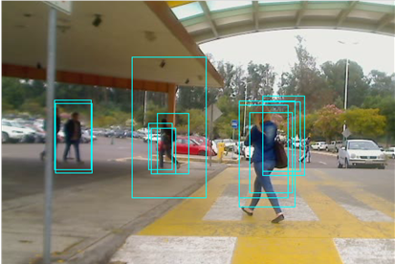
Resultado del algoritmo.
Introducción
Justificación
Objetivos
4. Generación de ROIs
5. Reconocimiento de peatones
6. Conclusiones
Resultados

Slide 28
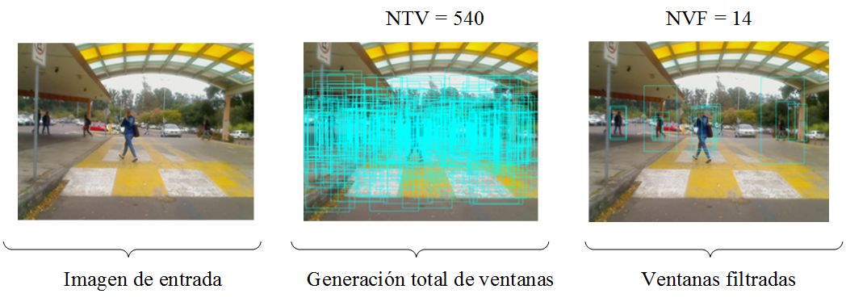
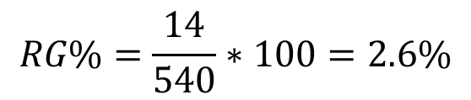
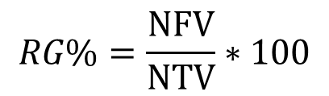
Evaluación: Porcentaje de ventanas filtradas.
Introducción
Justificación
Objetivos
4. Generación de ROIs
5. Reconocimiento de peatones
6. Conclusiones
Resultados
$$RG\%=\frac{NFV}{NTV}∗100$$
$$RG\%=\frac{14}{540}∗100=2.6\%$$

Slide 29
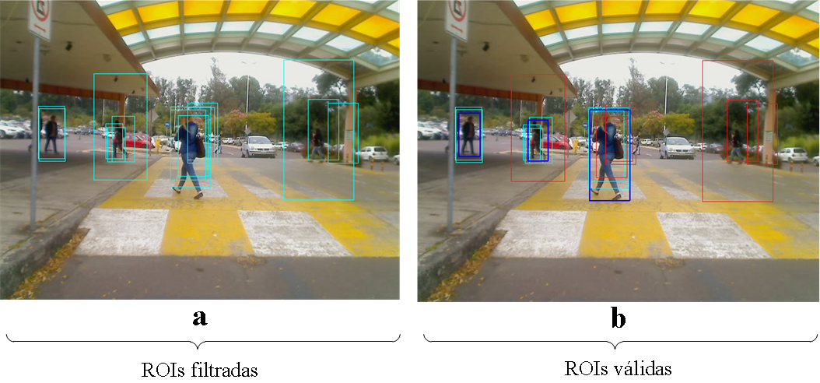
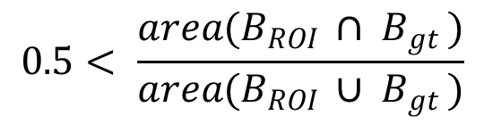
Evaluación: Comprobar ventanas filtradas.
Introducción
Justificación
Objetivos
4. Generación de ROIs
5. Reconocimiento de peatones
6. Conclusiones
Resultados
$$0.5< \frac{area(B_{ROI }∩ B_{gt })}{area(B_{ROI }∪ B_{gt })}$$

Slide 30
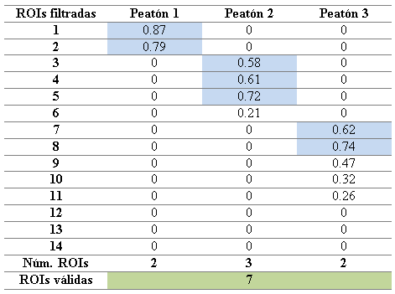
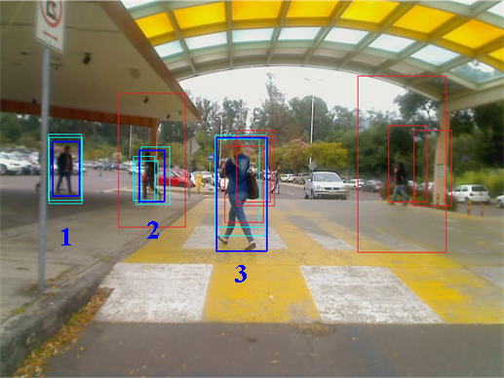
Evaluación: Comprobar ventanas filtradas.
Introducción
Justificación
Objetivos
4. Generación de ROIs
5. Reconocimiento de peatones
6. Conclusiones
Resultados

Slide 31
Evaluación: Pruebas en videos.
Introducción
Justificación
Objetivos
4. Generación de ROIs
5. Reconocimiento de peatones
6. Conclusiones
Resultados
VIDEO | Núm. de Fotogramas | Prom. Peatones por fotograma | Núm. y % total de ventanas por fotograma | Prom. y % de ventanas eliminadas por fotograma | Prom. y % de ventanas filtradas por fotograma | Prom. y % de ventanas con peatón por fotograma
1 | 756 | 2.78 | 540 | 520.1 | 19.9 | 7.41
 |  |  | 100.00% | 96.31% | 3.69% | 1.37%
 |  |  | 1800 | 1734.5 | 65.5 | 25.43
 |  |  | 100.00% | 96.36% | 3.64% | 1.41%
2 | 429 | 2.92 | 540 | 513.2 | 26.8 | 10.12
 |  |  | 100.00% | 95.04% | 4.96% | 1.87%
 |  |  | 1800 | 1711.54 | 88.46 | 35.31
 |  |  | 100.00% | 95.09% | 4.91% | 1.96%
3 | 849 | 2.42 | 540 | 521.25 | 18.75 | 6.97
 |  |  | 100.00% | 96.53% | 3.47% | 1.29%
 |  |  | 1800 | 1746.66 | 53.34 | 20.86
 |  |  | 100.00% | 97.04% | 2.96% | 1.16%

Slide 32
Conclusión.
Introducción
Justificación
Objetivos
4. Generación de ROIs
5. Reconocimiento de peatones
6. Conclusiones
Resultados
Del 100% de ROIs generadas, el 96.09% de ellas son eliminadas, el 3.91% son filtradas y van a la etapa de clasificación, y el 1.48% de ellas realmente contiene un peatón potencial.
La etapa de generación de ROIs tarda un promedio de 39.41ms por fotograma.

Slide 33
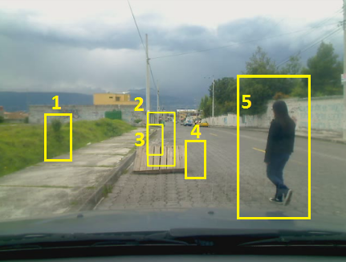



Introducción
Justificación
Objetivos
4. Generación de ROIs
5. Reconocimiento de peatones
6. Conclusiones
Reconocimiento de peatones
1
2
3
4
5

Slide 34
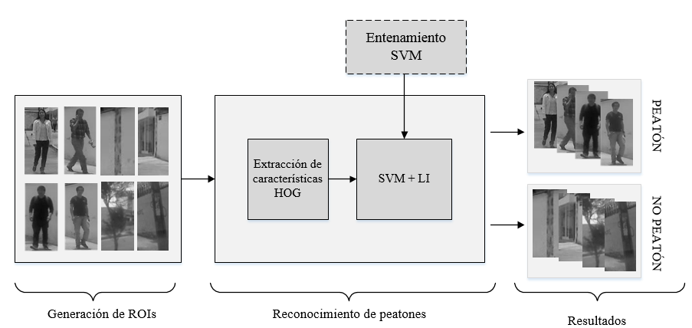
Introducción
Justificación
Objetivos
4. Generación de ROIs
5. Reconocimiento de peatones
6. Conclusiones
Reconocimiento de peatones

Slide 35
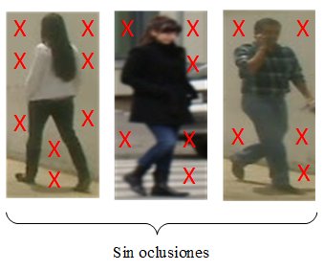
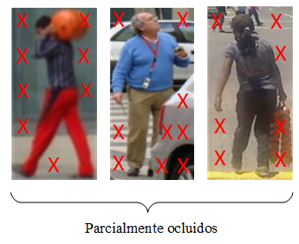
Introducción
Justificación
Objetivos
4. Generación de ROIs
5. Reconocimiento de peatones
6. Conclusiones
División de la imagen en partes

Slide 36
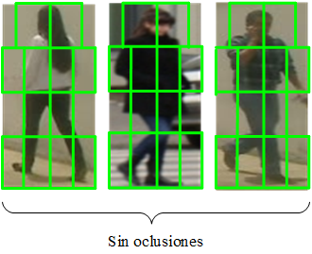
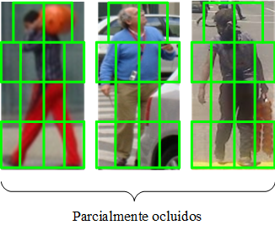
Introducción
Justificación
Objetivos
4. Generación de ROIs
5. Reconocimiento de peatones
6. Conclusiones
División de la imagen en partes

Slide 37
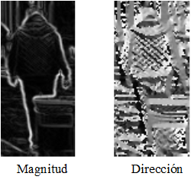





Introducción
Justificación
Objetivos
4. Generación de ROIs
5. Reconocimiento de peatones
6. Conclusiones
Extracción de características
HOG
Cálculo de gradiente
Magnitud
Dirección

Slide 38
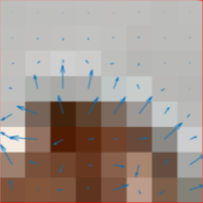
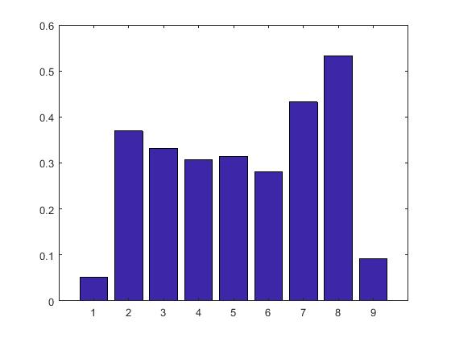
Introducción
Justificación
Objetivos
4. Generación de ROIs
5. Reconocimiento de peatones
6. Conclusiones
Extracción de características
HOG
Cálculo de gradiente

Slide 39
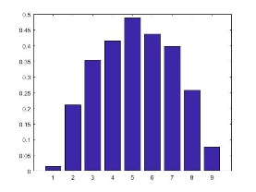
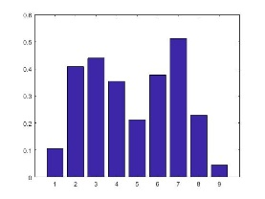
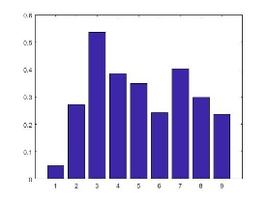
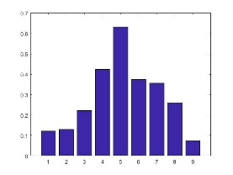
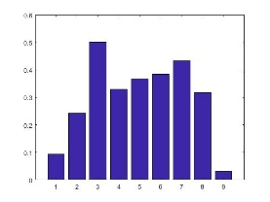
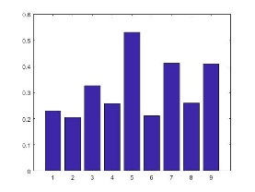





Introducción
Justificación
Objetivos
4. Generación de ROIs
5. Reconocimiento de peatones
6. Conclusiones
Extracción de características
HOG
Cálculo de gradiente
1
2
1
2
3
4
5
6
3
4
5
6
7
8
7
8
9
10
11
12
9
10
11
12

Slide 40

Introducción
Justificación
Objetivos
4. Generación de ROIs
5. Reconocimiento de peatones
6. Conclusiones
Creación de modelos SVM
Descripción SVM
SVM es un algoritmo de clasificación binario que busca un hiperplano óptimo como una función de decisión en un espacio.

Slide 41









Introducción
Justificación
Objetivos
4. Generación de ROIs
5. Reconocimiento de peatones
6. Conclusiones
Creación de modelos SVM
Descripción SVM
Muestras positivas
Muestras negativas

Slide 42

Introducción
Justificación
Objetivos
4. Generación de ROIs
5. Reconocimiento de peatones
6. Conclusiones
Creación de modelos SVM
Descripción SVM

Slide 43

Introducción
Justificación
Objetivos
4. Generación de ROIs
5. Reconocimiento de peatones
6. Conclusiones
Creación de modelos SVM
Descripción SVM

Slide 44

Introducción
Justificación
Objetivos
4. Generación de ROIs
5. Reconocimiento de peatones
6. Conclusiones
Inferencia lógica
La inferencia es un proceso del razonamiento que, consiste en obtener una conclusión final a partir de premisas iniciales

Slide 45


Introducción
Justificación
Objetivos
4. Generación de ROIs
5. Reconocimiento de peatones
6. Conclusiones
Promedio de las regiones
detectadas en peatones
parcialmente ocluidos
Inferencia lógica

Slide 46


Introducción
Justificación
Objetivos
4. Generación de ROIs
5. Reconocimiento de peatones
6. Conclusiones
Promedio de las regiones
detectadas en peatones
parcialmente ocluidos
Inferencia lógica

Slide 47


Introducción
Justificación
Objetivos
4. Generación de ROIs
5. Reconocimiento de peatones
6. Conclusiones
Promedio de las regiones
detectadas en peatones
parcialmente ocluidos
Inferencia lógica

Slide 48

Introducción
Justificación
Objetivos
4. Generación de ROIs
5. Reconocimiento de peatones
6. Conclusiones
Pruebas y resultados
Curvas ROC

Slide 49


Introducción
Justificación
Objetivos
4. Generación de ROIs
5. Reconocimiento de peatones
6. Conclusiones
Pruebas y resultados
Curvas ROC

Slide 50

Introducción
Justificación
Objetivos
4. Generación de ROIs
5. Reconocimiento de peatones
6. Conclusiones
Pruebas y resultados
Curvas ROC

Slide 51

Introducción
Justificación
Objetivos
4. Generación de ROIs
5. Reconocimiento de peatones
6. Conclusiones
Pruebas y resultados
Curvas ROC

Slide 52

Introducción
Justificación
Objetivos
4. Generación de ROIs
5. Reconocimiento de peatones
6. Conclusiones
Pruebas y resultados
Ejemplos de funcionamiento

Slide 53
Introducción
Justificación
Objetivos
4. Generación de ROIs
5. Reconocimiento de peatones
6. Conclusiones
Conclusiones
Se realizó la variación de SWP creando espacios de interés para una búsqueda focalizada generando ventanas aleatorias por cada fotograma. En esta etapa se logró una reducción de más del 95% de ventanas que no contenían a un peatón
Para generar un método de clasificación se dividió la imagen en 12 celdas y así representar peatones parcialmente ocluidos. Los resultados muestran un porcentaje de clasificación sobre el 90% para peatones con oclusiones parciales.

Slide 54

Introducción
Justificación
Objetivos
4. Generación de ROIs
5. Reconocimiento de peatones
6. Conclusiones
Conclusiones
Se integró los algoritmos de generación de ROIs y reconocimiento de peatones parcialmente ocluidos para generar un sistema de detección de peatones durante el día.
La evaluación del algoritmo detección medido en tasa de error versus FPPI, tiene una tasa de error de 0.9 en ${10}^{−1}.$

Slide 55
Introducción
Justificación
Objetivos
4. Generación de ROIs
5. Reconocimiento de peatones
6. Conclusiones
Trabajos futuros
Continuar implementando mejoras hasta llegar a un detector que tenga una tasa de error del 25% en 10⁻⁴ fppi, o menor (Benenson, Omran, Hosang, & Schiele).
Mejorar tiempo de procesamiento en el módulo de clasificación, una alternativa podría ser paralelizar el algoritmo.

Slide 56
Introducción
Justificación
Objetivos
4. Generación de ROIs
5. Reconocimiento de peatones
6. Conclusiones
Trabajos futuros
Continuar implementando mejoras hasta llegar a un detector que tenga una tasa de error del 25% en 10⁻⁴ fppi, o menor (Benenson, Omran, Hosang, & Schiele).
Mejorar tiempo de procesamiento en el módulo de clasificación, una alternativa podría ser paralelizar el algoritmo.

